Slide 1
Map Algebra
Map Algebra, entwickelt von Charles Dana Tomlin in den 1980er Jahren, ist ein wesentliches Werkzeug zur Verarbeitung und Analyse von Rasterkarten. Es nutzt Addition, Subtraktion, Multiplikation und Division - die kombiniert werden, um komplexe räumliche Berechnungen zu ermöglichen. Diese Methode bietet wertvolle Einblicke in geografische Phänomene und unterstützt Entscheidungsprozesse in Anwendungen wie Umweltplanung und Katastrophenmanagement.

Slide 2
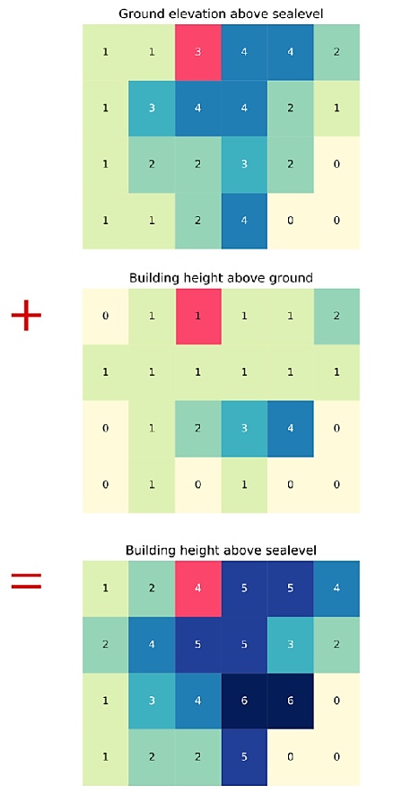


Local Operations
Eigenschaften
Arbeiten an einzelnen Rasterzellen
Werte im Ausgaberaster werden auf Basis der Werte derselben Zelle in zwei oder mehr Eingaberastern berechnet
Benachbarte Zellen haben keinen Einfluss auf die Berechnungen
Abb.1: Local Operation
© eigene Quelle

Slide 3
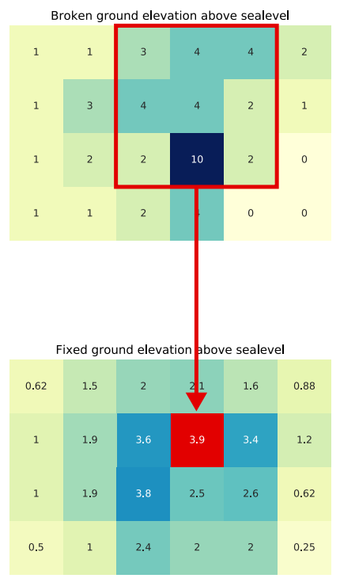
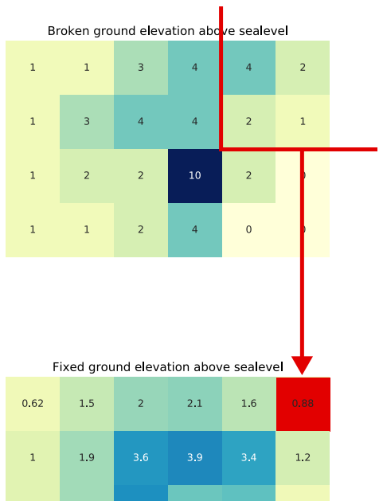
Focal Operations
Eigenschaften
"Operationen in der Nachbarschaft"
Arbeiten auf Zellen und deren Nachbarn ("Fokus")
Zellen im Ausgaberaster werden auf Basis der Nachbarschaft der entsprechenden Zellen des Eingaberasters berechnet
! Kanteneffekte
Abb.2: Focal Operation
© eigene Quelle

Slide 4
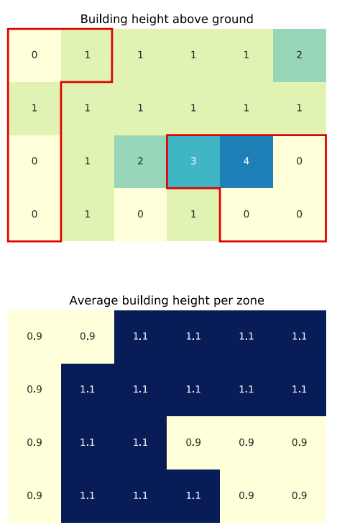
Zonal Operations
Eigenschaften
Arbeiten an Zellen innerhalb einer Zone
Zellen im Ausgaberaster werden auf Basis der Zellen innerhalb der gleichen Zone im Eingaberaster berechnet
Zonen müssen nicht zusammenhängend sein
Abb.3: Zonal Operation
© eigene Quelle

Slide 5
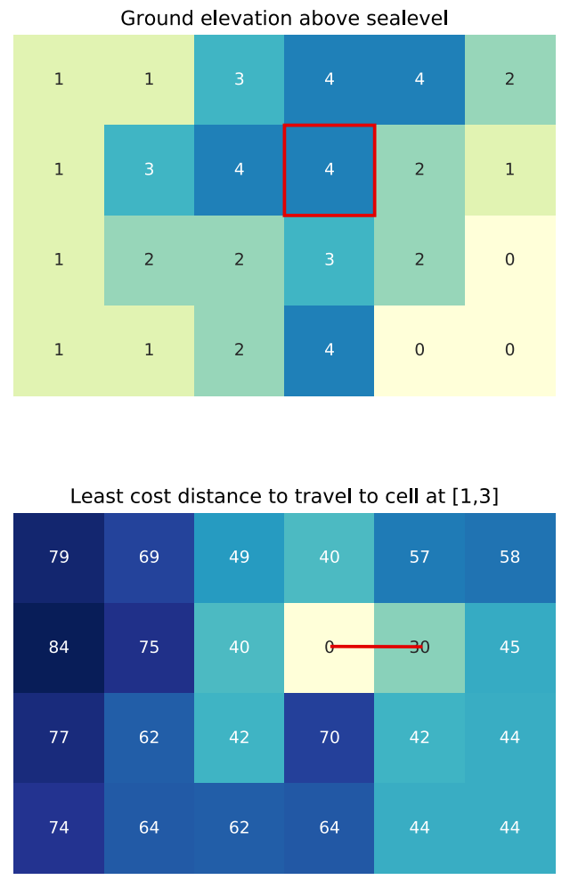
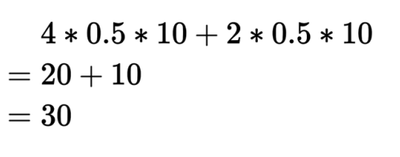
Global Operations
Eigenschaften
Arbeiten an allen Zellen im Eingaberaster
Beispiel: Cost Surface, das die Entfernung zur nächstgelegenen Quelle angibt
Abb.4: Global Operation
© eigene Quelle

Slide 6
Digitales Höhenmodell
Möglichkeiten
Analyse der Änderung von Oberflächenrichtung und Neigung
Slope misst die Änderung der Höhe über der Zelle
Aspect misst die Richtung der Neigung
Beispiel: Bergkante mit einer Neigung von - 40°, Ausrichtung nach Osten
Nützlich u.a. zur Berechnung des Solarpotentials von Dächern
Abb.5: DHM
© …

Slide 7
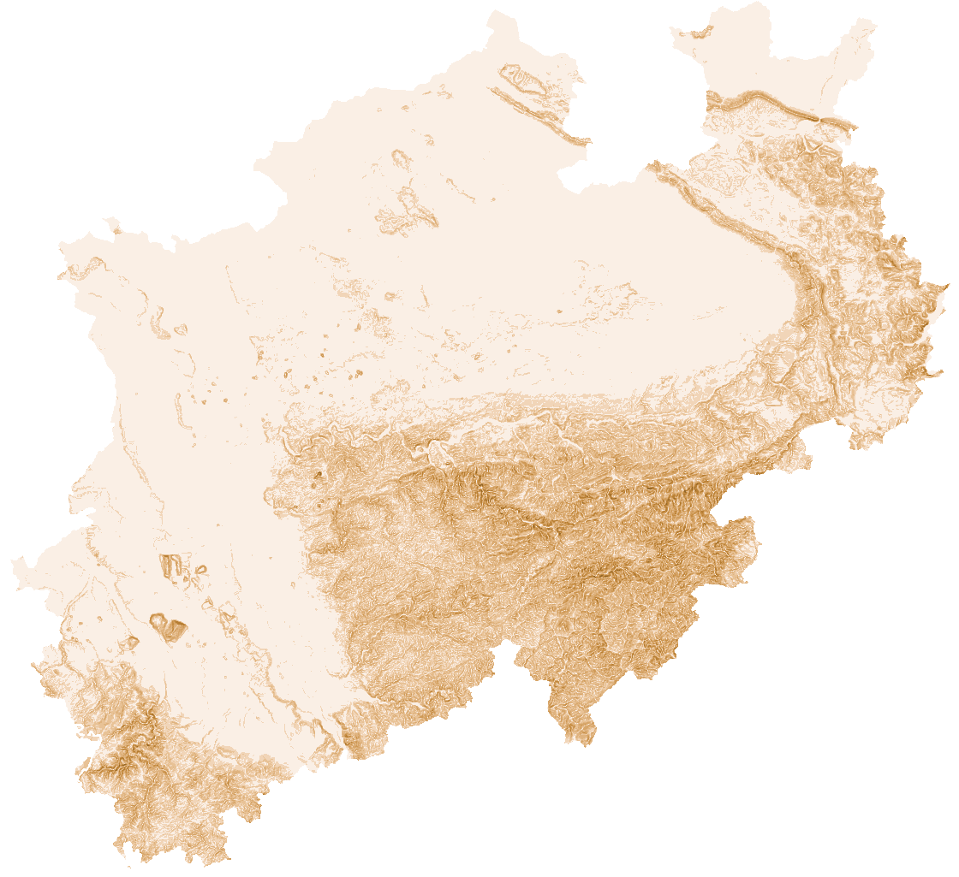

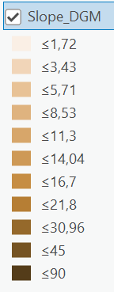
Slope
Hangneigung
Zwischen zwei Punkten berechnen:
​
Diese Berechnung ergibt die Steigung als Verhältnis
der Höhenänderung zur horizontalen Distanz
Mit Höhenlinien:
Je näher die Höhenlinien beieinander liegen, desto steiler ist
das Gelände. Einige Softwaretools können auch die
Steigung zwischen den Höhenlinien berechnen.
Anwendungsbeispiele:
Hangrutschungsgefahren identifizieren, da steile Hänge anfälliger sind, Wasserfluss für Entwässerungssysteme kontrollieren
Abb.5: Slope
© eigene Quelle

Slide 8
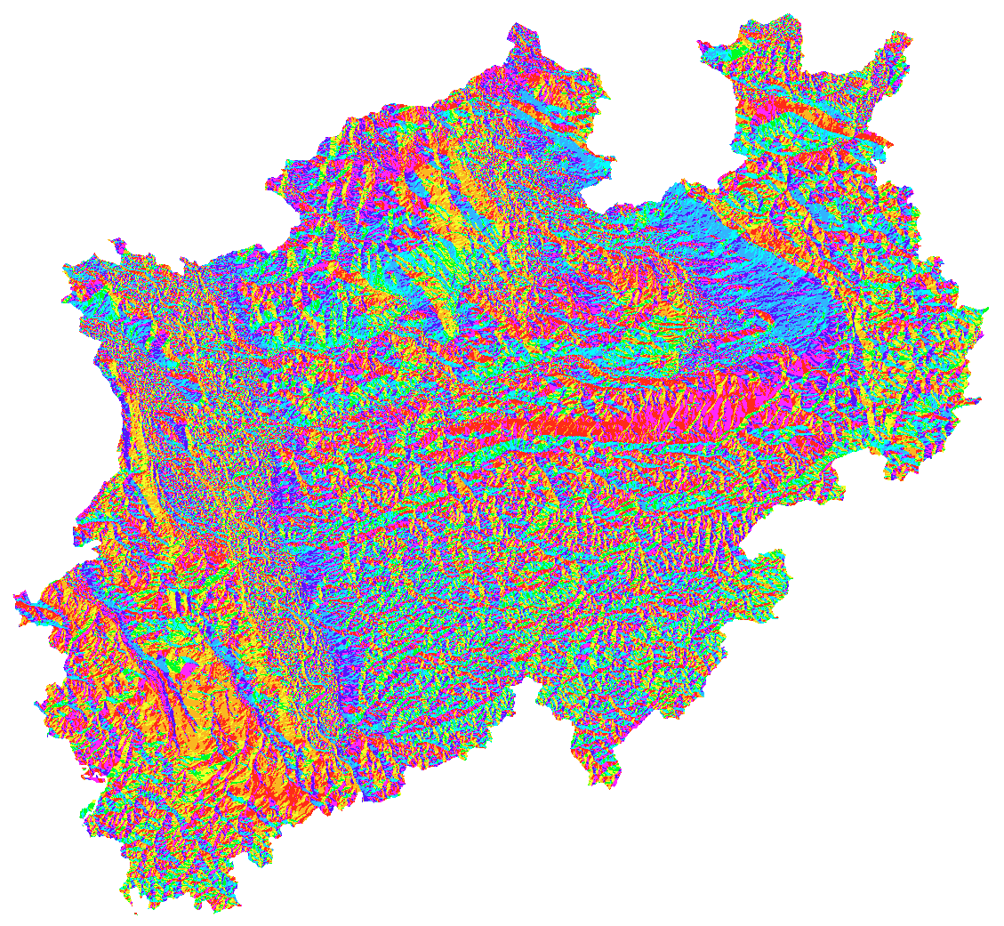
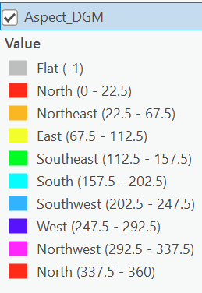
Aspect
Hangausrichtung
Aspect misst die Richtung der Neigung
Winkel zwischen der Senkrechten und der Richtung
der steilsten Neigung
Gemessen im Uhrzeigersinn:
0° = Norden, 90° = Osten, usw.
Ab.6: Aspect
© …
Abb.6: Aspect
© eigene Quelle

Slide 9
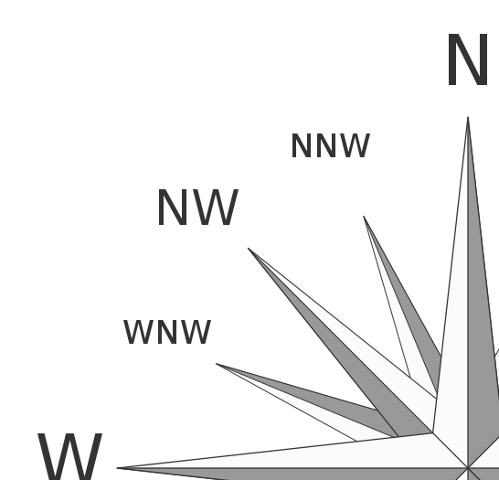
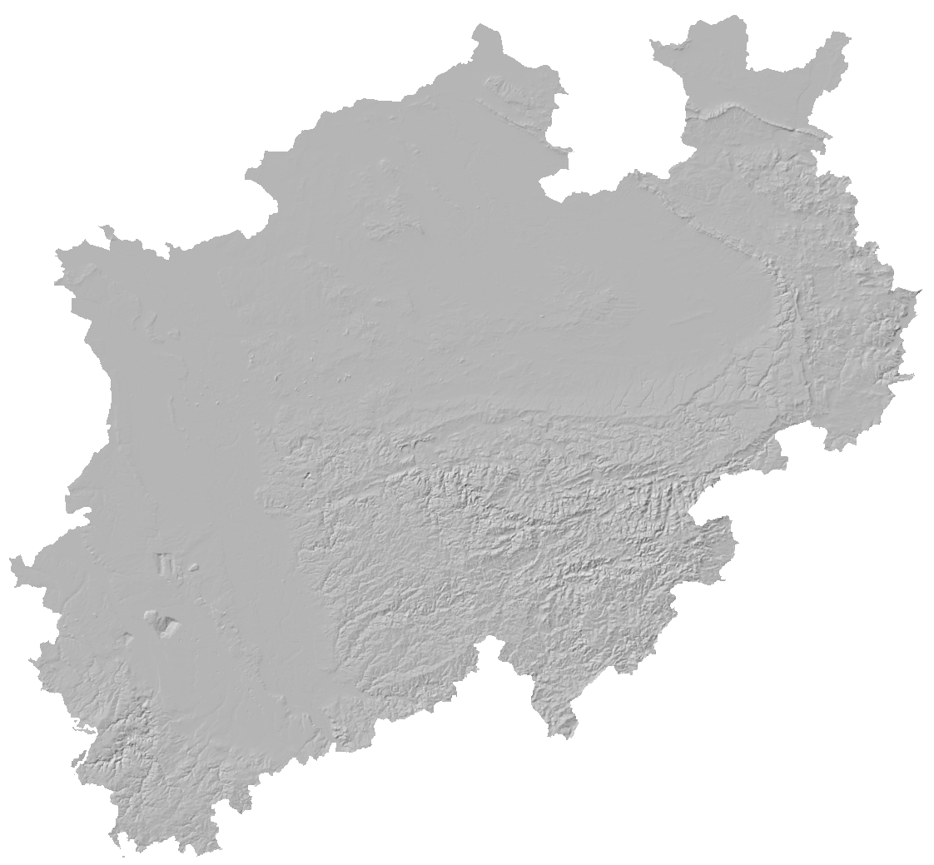
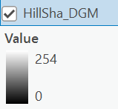
Hillshade
Schattenwurf
Hillshade für jede Zelle wird berechnet aus: Azimut, Höhe,
Neigung und Aspekt
Azimut: Winkelrichtung der Beleuchtungsquelle (in Grad)
Osten entspricht dem Azimut 90°
Standardwert ist 315° (NW)
Höhe: Winkel der Beleuchtungsquelle über dem Horizont
Standardwert ist 45°
Anwendung: Geländeformen besser erkennen,
verleiht Karte realistische 3D-Optik
Abb.7 Hillshade
© eigene Quelle

Slide 10



Referenzen
Abb.1: Local Operation – selbst erstellt
Abb.2: Focal Operation – selbst erstellt
Abb.3: Zonal Operation – selbst erstellt
Abb.4: Global Operation – selbst erstellt
Abb.5: Slope – selbst erstellt
Abb.6: Aspect – selbst erstellt
Abb.7: Hillshade – selbst erstellt
partners logos
partners logos

